Slide 1



Marketing en communicatie
Begrippen
Logo
Slogan
IBS Thema
Projectmanagement
Financiën
Marketing en communicatie
De verborgen impact
Samenwerken
IBS Toetsing
Kennistoets
Plan van aanpak
Presentatie
Week 1 | Week 2 | Week 3 | Week 4 | Week 5 | Week 6 | Week 7 | Week 8 | Week 9 | Week 10

Slide 2
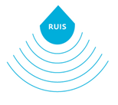

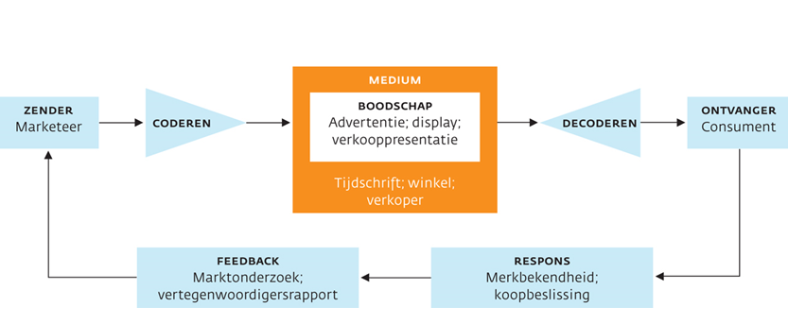
Communicatieproces

Slide 3
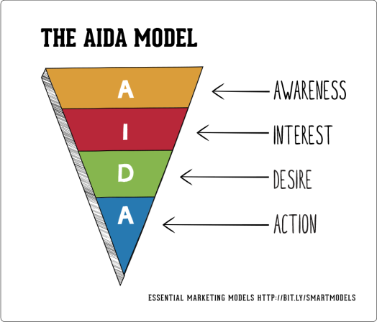
AIDA-model

Slide 4

Opdracht van vorige week
Hoe: IBS groep
Hulp: De vorige opdracht (Toepassen van AIDA-model)
Uitkomst: Twee manieren die het meest geschikt zijn om te communiceren met jullie gasten (ontvangers)
Tijd: 10 minuten
Klaar: IBS, verantwoording, etc. etc.
Wat: Bepaal met elkaar welke twee manier het meest geschikt zijn om te communiceren met jullie gasten. Beantwoord met elkaar de volgende vragen nog een keer:
Waar in je communicatiemodel kan er ruis ontstaan?
Wat kan je bij voorbaat doen om deze ruis te voorkomen?

Slide 5
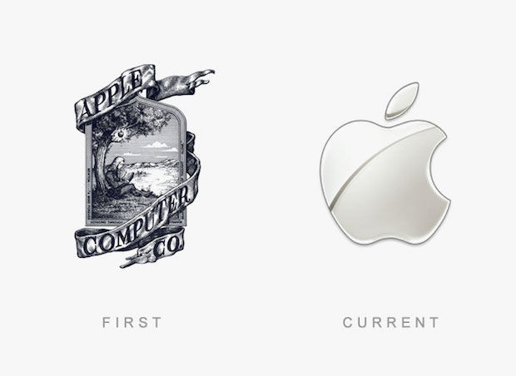
Logo

Slide 6

Logo

Slide 7

Logo

Slide 8
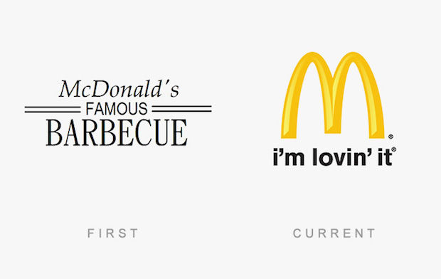
Logo

Slide 9





Logo

Slide 10

Logo

Slide 11

Slogan
"Melts in Your Mouth, Not in Your Hands"
“Let’s make things better”
"Because You're Worth It."
"Think Different."
www.superslogans.nl
Extra info:
https://blog.hubspot.com/marketing/brand-slogans-and-taglines

Slide 12


Opdracht
Hoe: IBS groep
Hulp:
Les over Communicatiemodel en AIDA
Les over Logo en slogan
De infographic ‘The recipe for a perfect logo’
Uitkomst: Concept uitnodiging incl. logo en slogan
Tijd: 90 minuten
Klaar: Planning maken week 6, 7 en 8
Wat: Ontwerp een uitnodiging voor het Verhalen Café. Zorg dat deze passend is bij de missie en visie van Yuverta Tilburg.
Zorg dat er geen ruis ontstaat naar de genodigden. Doorloop de stappen van het AIDA model.
Ontwerp een passend logo en slogan.
Tip: www.canva.com

